Slide 1

Honey Pot’S w Cyberbezpieczeństwie
Czym są, jak działają i jakie mają zastosowanie?

Slide 2
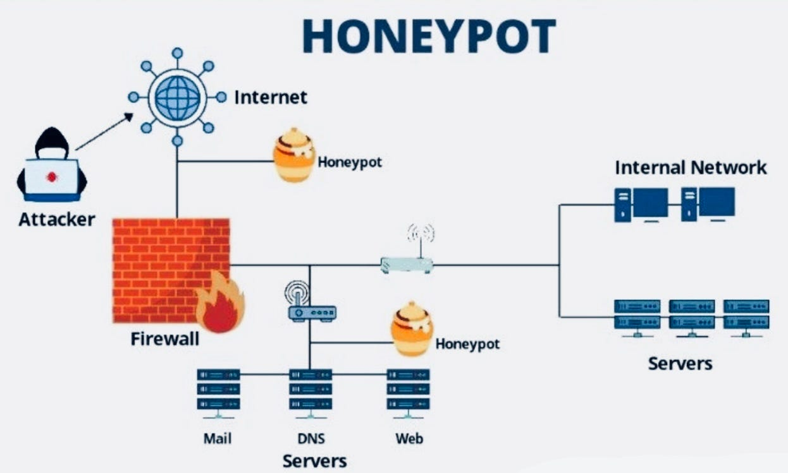
Wprowadzenie do Honey Potów
Honey Poty to specjalnie zaprojektowane pułapki w cyberprzestrzeni, które mają na celu przyciąganie cyberprzestępców i analizowanie ich działań. Są one wykorzystywane w celu wykrywania, monitorowania i badania ataków, a także w celach edukacyjnych oraz prewencyjnych. Są stosowane przez organizacje, aby zrozumieć techniki i strategie wykorzystywane przez cyberprzestępców, a także w celu zbierania cennych informacji na temat nowych zagrożeń.

Slide 3
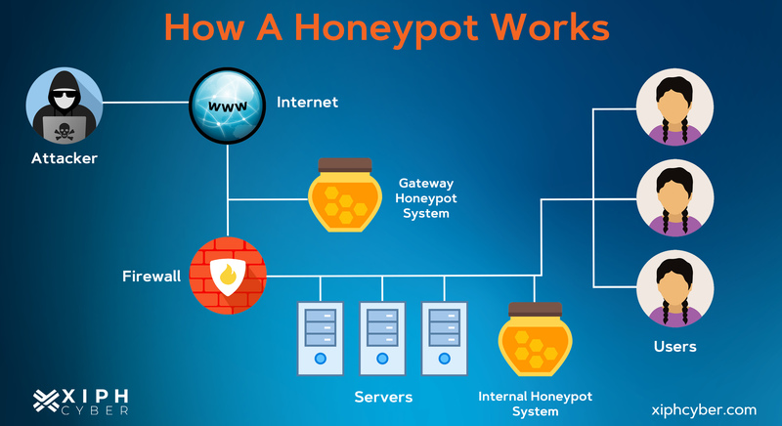
Jak działają Honey Poty?
Honey Poty działają na zasadzie "wciągania" cyberprzestępców w interakcje z wirtualnymi systemami, które są zaprojektowane tak, by wyglądały na prawdziwe, ale w rzeczywistości są pułapką. Zostawiane są w nich celowo podatności dotyczące bezpieczeństwa, tak aby osoba niepożądana skupiła się właśnie na nich. W momencie, gdy intruz wejdzie w interakcję z takim systemem, jego działania są monitorowane, a dane zbierane. Honey Poty mogą być:
W pełni aktywne: Zawierają dane, które mogą być celowo zainfekowane, aby przyciągnąć atakujących.
Pasywne: Służą do obserwacji i zbierania informacji bez aktywnego angażowania cyberprzestępców.

Slide 4
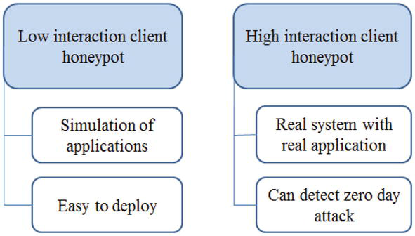
Rodzaje Honey Potów
Wyróżniamy kilka głównych rodzajów Honey Potów, w zależności od stopnia ich interakcji z intruzami i celu, jaki mają spełniać:
Low-interaction Honey Pots: Proste systemy, które symulują podstawowe usługi i aplikacje. Są łatwiejsze do wdrożenia, ale mniej skuteczne w analizie bardziej zaawansowanych ataków.
High-interaction Honey Pots: Bardziej zaawansowane systemy, które dokładniej odwzorowują rzeczywiste środowiska IT. Wymagają więcej zasobów i mogą przyciągnąć bardziej wykwalifikowanych atakujących.

Slide 5
Zastosowanie Honey Potów w Cyberbezpieczeństwie
Wykrywanie ataków: Pomagają w identyfikacji nowych metod ataków, które mogą być używane przez cyberprzestępców.
Zbieranie dowodów: Umożliwiają zbieranie dowodów i informacji o atakujących, co może być przydatne w późniejszych działaniach ścigania.
Wzmocnienie systemów zabezpieczeń: Pozwalają na testowanie istniejących zabezpieczeń i analizowanie słabych punktów systemów.
Badania naukowe: Stanowią narzędzie badawcze do analizy ewolucji zagrożeń cybernetycznych i wykorzystywanych technik.

Slide 6

Wyzwania i Ryzyko związane z Honey Potami
Pomimo wielu korzyści, korzystanie z Honey Potów wiąże się z pewnymi wyzwaniami:
Złożoność zarządzania: Konfiguracja i monitorowanie Honey Potów może być czasochłonne i kosztowne.
Ryzyko niezamierzonych konsekwencji: Atakujący mogą wykorzystać Honey Poty do przeprowadzania ataków na inne systemy. Jeśli pułapka nie jest odpowiednio zabezpieczona, może stać się źródłem dalszych zagrożeń.
Fałszywe dane: Istnieje ryzyko, że dane pozyskane z Honey Potów będą niekompletne lub niewłaściwie interpretowane, co może prowadzić do błędnych wniosków.

Slide 7

PODSUMOWANIE
Honey Poty stanowią niezwykle cenne narzędzie w walce z cyberprzestępczością, pozwalając organizacjom na wykrywanie nowych zagrożeń, badanie technik ataków oraz wzmocnienie ochrony systemów. Chociaż ich wdrożenie wiąże się z pewnymi wyzwaniami i ryzykiem, korzyści płynące z ich wykorzystania są nieocenione. Warto zatem, aby organizacje wzięły pod uwagę ich zastosowanie w ramach kompleksowej strategii bezpieczeństwa.

Slide 8

Dziękujemy!
Bartosz Tałanda
Mateusz Toporek
N22-32

